Slide 1
Игротехника
и
игротехнологии
Львова Л. В.

Slide 2
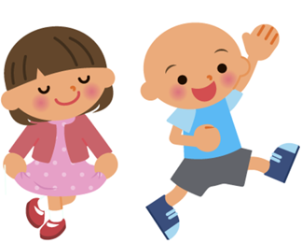
Регистрация
участников
http://goo.gl/forms/FNHucSPuf1

Slide 3
План вебинара
Роль и место игровых технологий в обучении
Айсберг игрового взаимодействия
Классификация игр
Критерии эффективного игрового взаимодействия
Структура игры
Нескучные уроки

Slide 4
Вопросы
Что такое игра в обучении?
Что означает термин «игровые технологии»?
Где и как в обучении могут быть использованы игры?

Slide 5
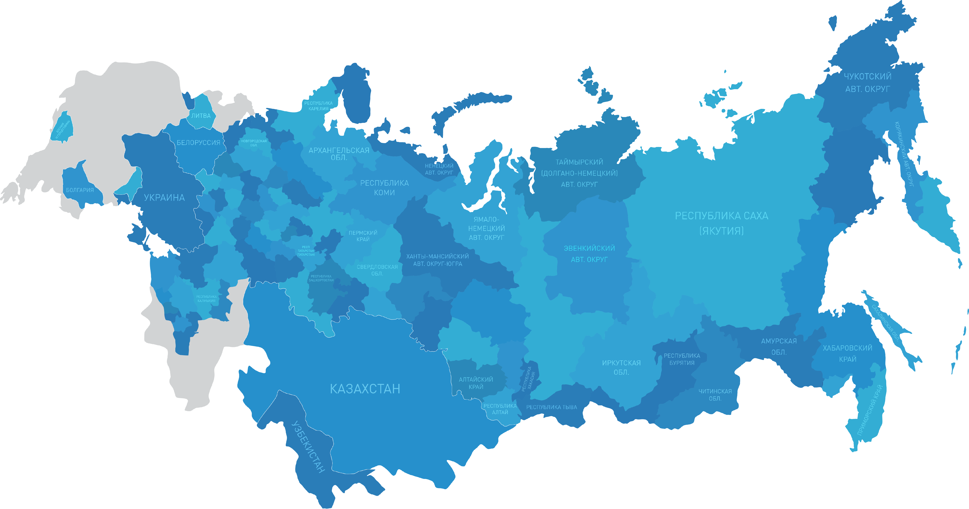
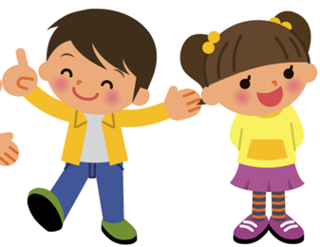
Картаучастников

Slide 6
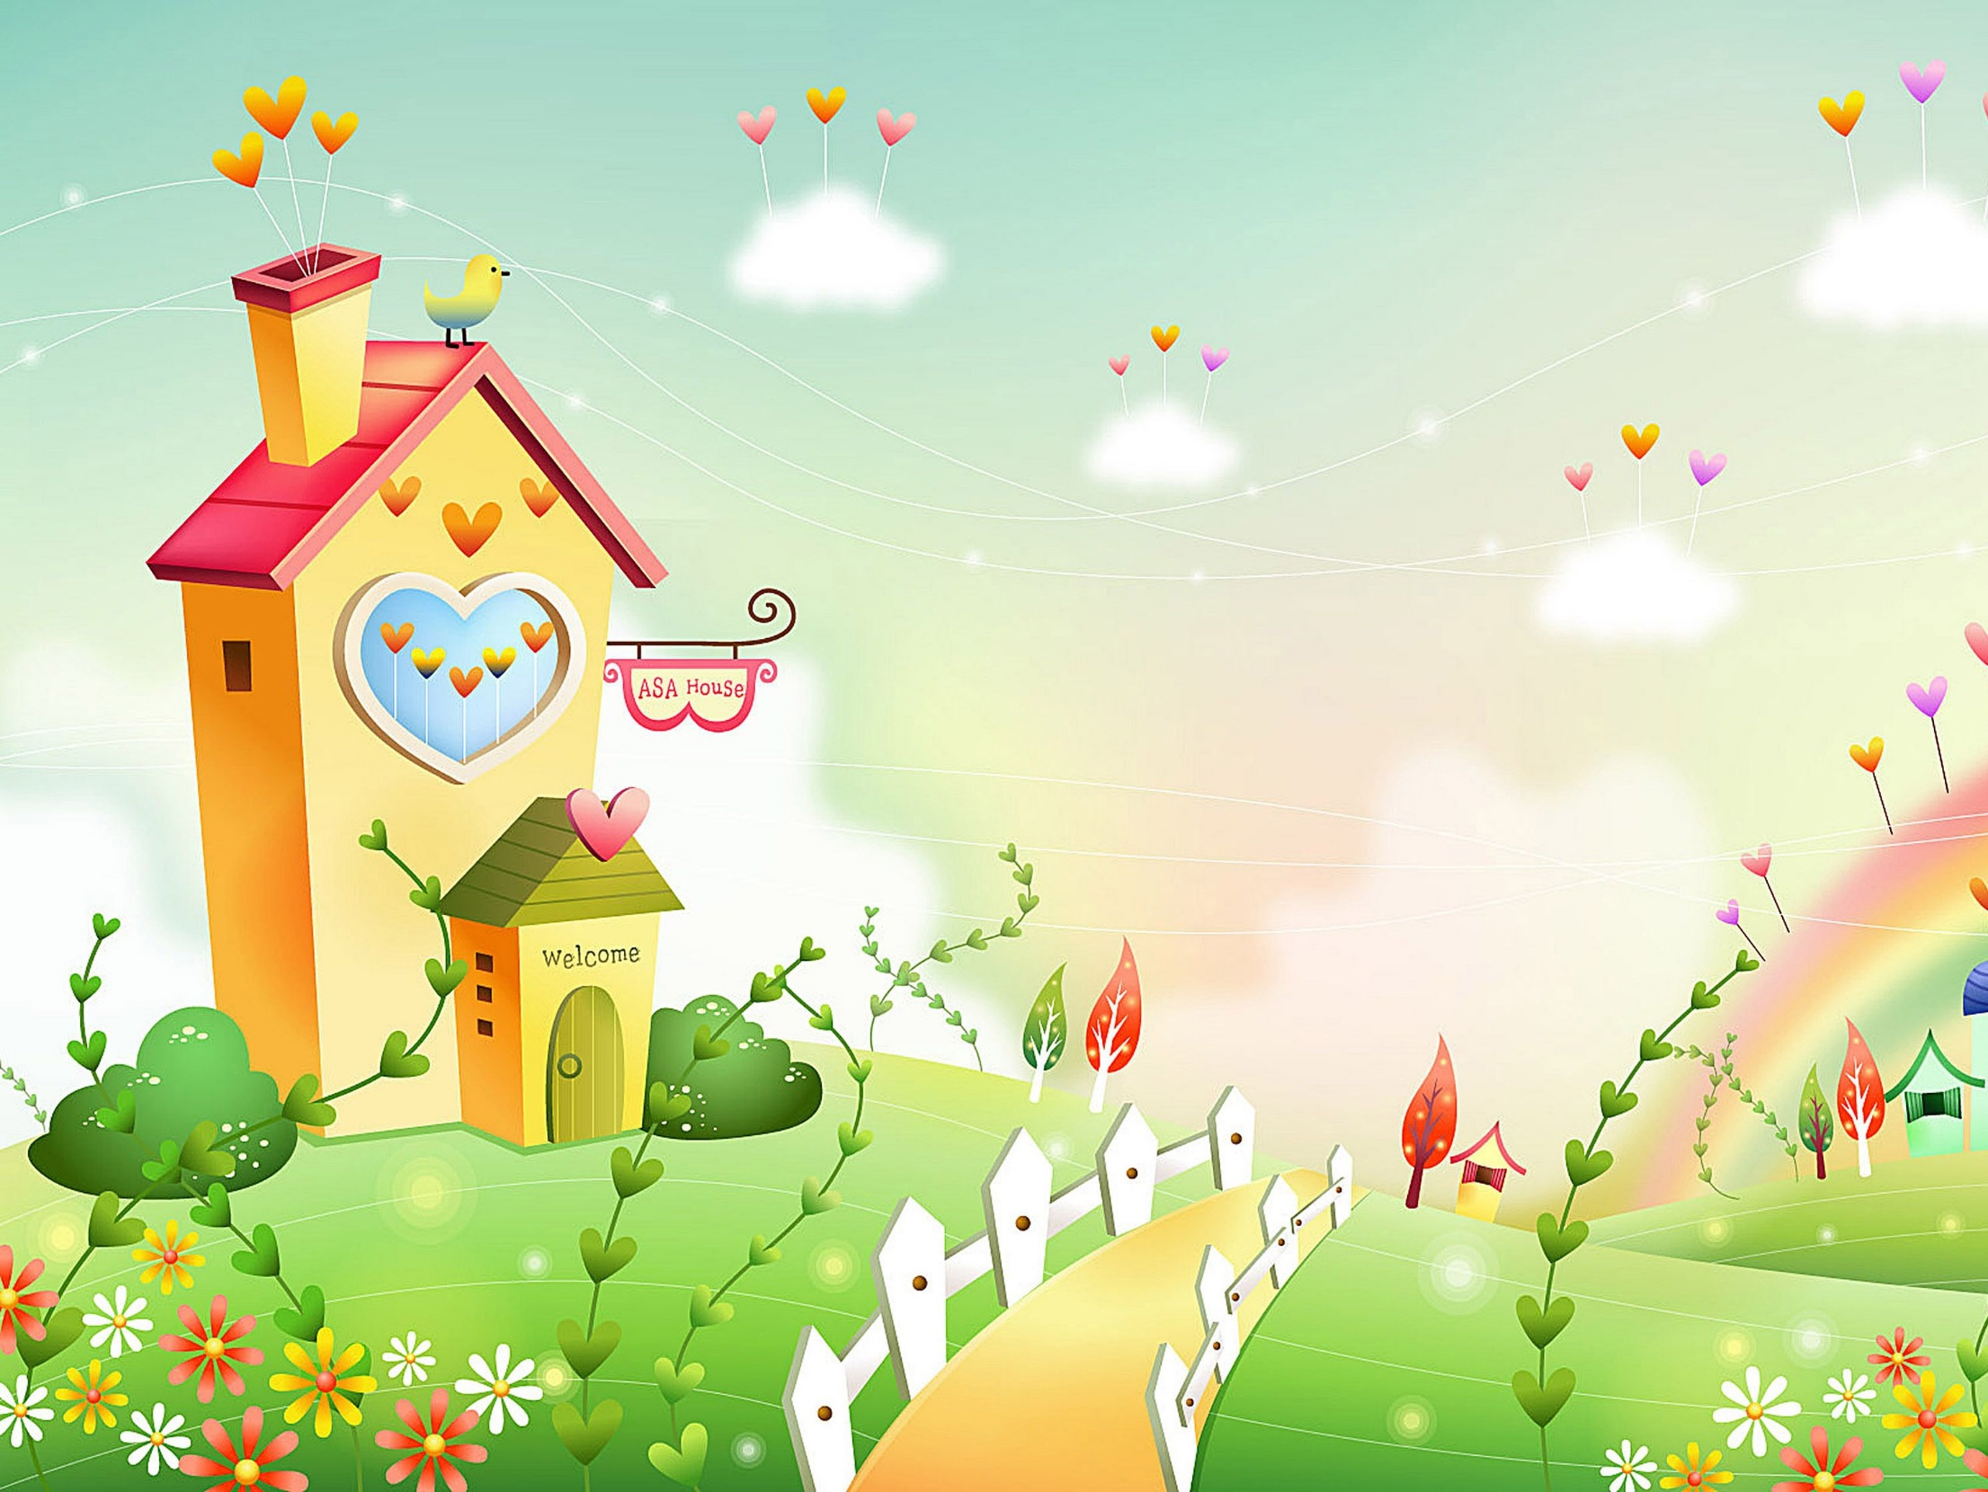
Игра Страна Детей

Slide 7
Выбираем роли

Slide 8
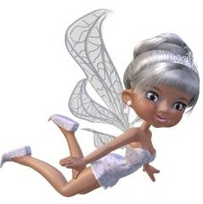
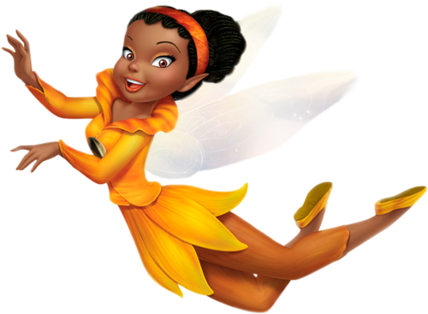
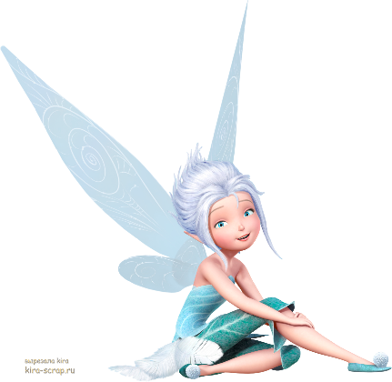
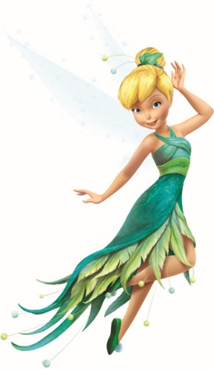
Фея Рассудительности
Фея Эмоций
Фея Преимуществ
Фей
Фея Достижений
Фея-Осторожность
Фея Творчества

Slide 9
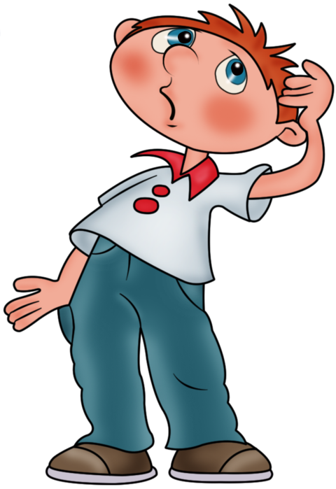
В чем привлекательность игры?

Slide 10
Задание № 1

Slide 11
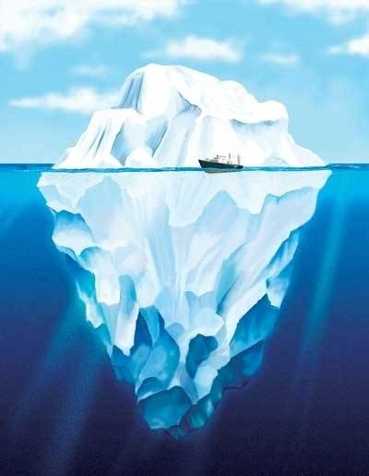
Айсберг игрового взаимодействия
https://realtimeboard.com/app/board/iXjVOfxM0ww=/

Slide 12
Айсберг игрового взаимодействия
Приём "Ассоциативный ряд"
К теме или конкретному понятию урока нужно выписать в столбик слова-ассоциации
составить определение, используя записанные слова
оставить запись на доске
объяснить новую тему
в конце урока вернуться, что-либо добавить или стереть

Slide 13
Айсберг игрового взаимодействия
Книга онлайн
Приём "Ассоциативный ряд"
Функциональный пласт — кто и как играет
Физиологический пласт — влияние на регуляцию физиологических процессов организма
Психологический пласт — влияние игры на психику человека
Педагогический пласт — формирующий уровень, приобретение умений
Личностный (латентный) пласт — приводящий к личностному развитию участника игры

Slide 14
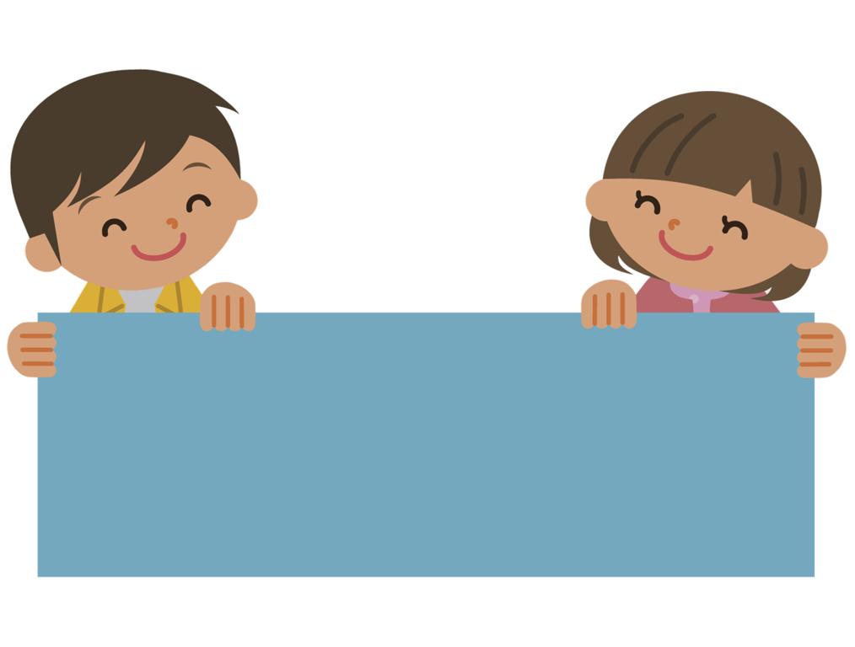
Задание № 2

Slide 15
Классификация
игр

Slide 16
Дидактические игры
способу организации
предметной области
виду деятельности
игровой методике
этапу педагогического процесса
количеству участников
характеру познавательной деятельности
времени проведения
Классификация
игр
http://studopedia.org/2-53200.html

Slide 17
Задание № 3

Slide 18
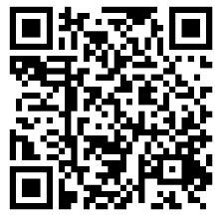
https://wikium.ru/start
http://mirbis.ru/data/File/KSO/Presentations/Aktivnie-formi-obuchenia.pdf
http://gusarovalena.blogspot.ru/2013/05/blog-post_19.html

Slide 19
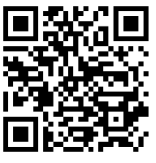
http://unesco.edusite.ru/book/social_theatre.pdf
http://didactlearningapps.blogspot.ru/p/lblfrnbx.html
http://www.slideshare.net/School91perm/ss-32517601

Slide 20
Задание № 4

Slide 21
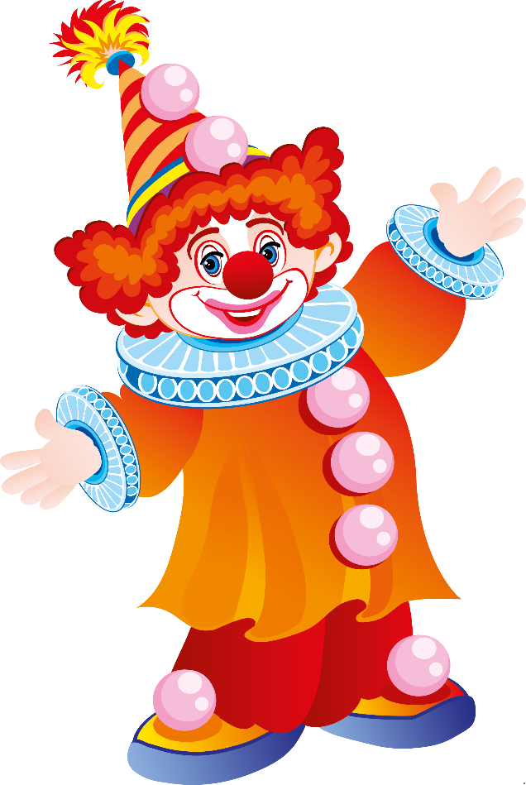
Критерии эффективного игрового
взаимодействия
Высокая эмоциональность
Контакт глаз
Открытая поза
Установка на действие
Интрига игры
Игровая ситуация «МЫ»
Четкость инструкции
Скорость речи = скорости чтения
Высокая степень мобилизации
Лёгкий психологический вес
Пристройка «на равных»
Высокая динамика
Соответствие игры пространству
Соответствие текста мимике и жестам
Инструментарий и оформление
Адекватность возрасту, месту, времени, ситуации
ЖЭТ – доведение игры до логического конца

Slide 22
Структура игры
1. Настрой на игру: предложение-призыв, интрига, обозначение – зачем (не всегда).
2. Инструкция.
3. Проба.
4. Коррекция инструкции.
5.– 6. Собственно, игра. // Коррекция хода игры.
7. Окончание, «точка».
8. Анализ (в определенных типах игр).

Slide 23
Подарок!
http://onlinevsem.ru/

